Slide 1
Ray tracing simulation of GroundBIRD optical systems
2024/2/9
遠山翔太
Notes:
それでは発表を始めさせていただきます。私は、GroundBIRDという望遠鏡の幾何光学シミュレーションを行いました。

Slide 2
目次
GroundBIRD望遠鏡について
光学系の紹介
本研究の目的
シミュレーションの方法
結果
今後の課題
Notes:
目次は以下のようになっています。まず、今回のシミュレーションの対象であるGroundBIRD望遠鏡について簡単に紹介します。
次に望遠鏡の光学系を説明し、研究の目的、方法、結果、今後の展望の順で進めていきます。

Slide 3
目次
GroundBIRD望遠鏡について
光学系の紹介
本研究の目的
シミュレーションの方法
結果
今後の課題
Notes:
まずはGroundBIRD望遠鏡についてです。

Slide 4
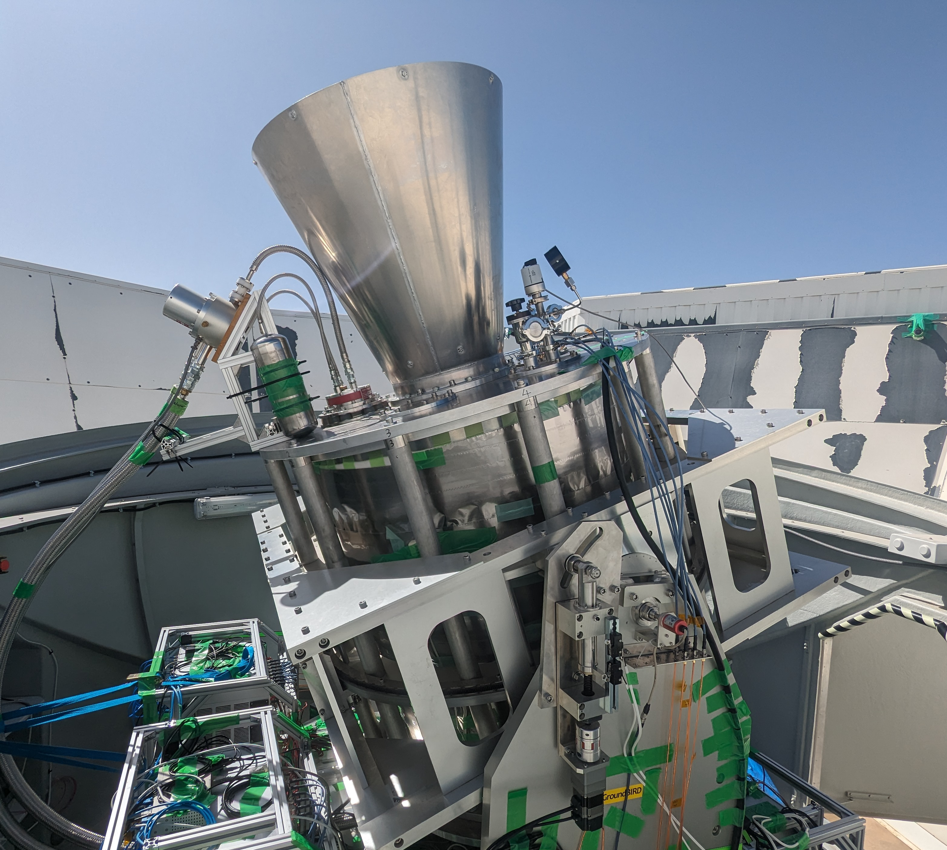
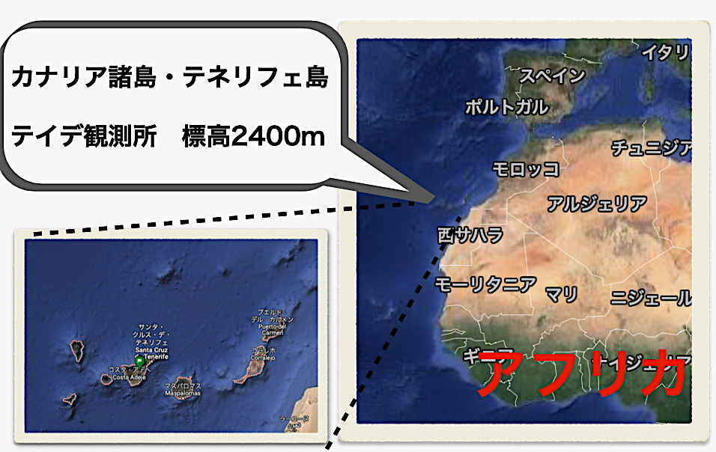
1. GroundBIRD望遠鏡について
GroundBIRDはCMBの偏光観測を目的とした
地上望遠鏡
Notes:
GroundBIRDはCMBの偏光観測を目的とした地上望遠鏡で、アフリカ大陸西部にあるカナリア諸島のテネリフェ島にある、テイデ観測所に位置しています。

Slide 5

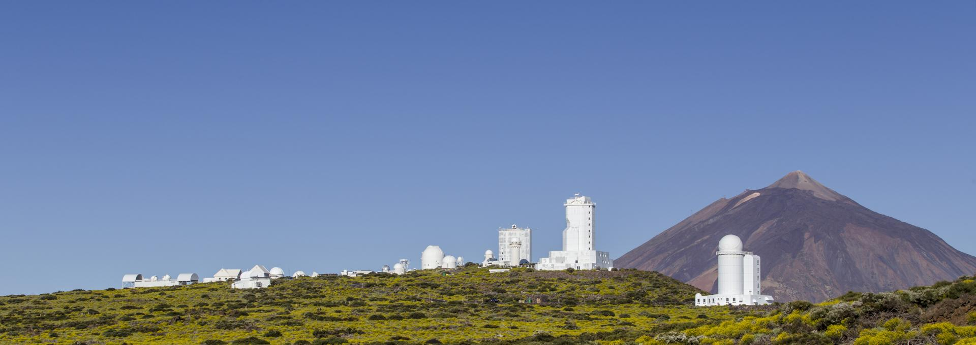
1. GroundBIRD望遠鏡について
GroundBIRDはCMBの偏光観測を目的とした
地上望遠鏡
Notes:
テイデ観測所はこのようにいくつかの天文台が集中しているところです

Slide 6
1. GroundBIRD望遠鏡について
GroundBIRDはCMBの偏光観測を目的とした
地上望遠鏡
宇宙再電離期の光学的厚さτの検証を行う
Notes:
GroundBIRDの目的は、WMAPとPlank衛星によって測定されている宇宙再電離期の光学的厚さτを検証することです。
また、応答性の早い超伝導検出器を使っていることも特徴です。
観測する周波数帯は145GHzと220GHzとなっています。

Slide 7
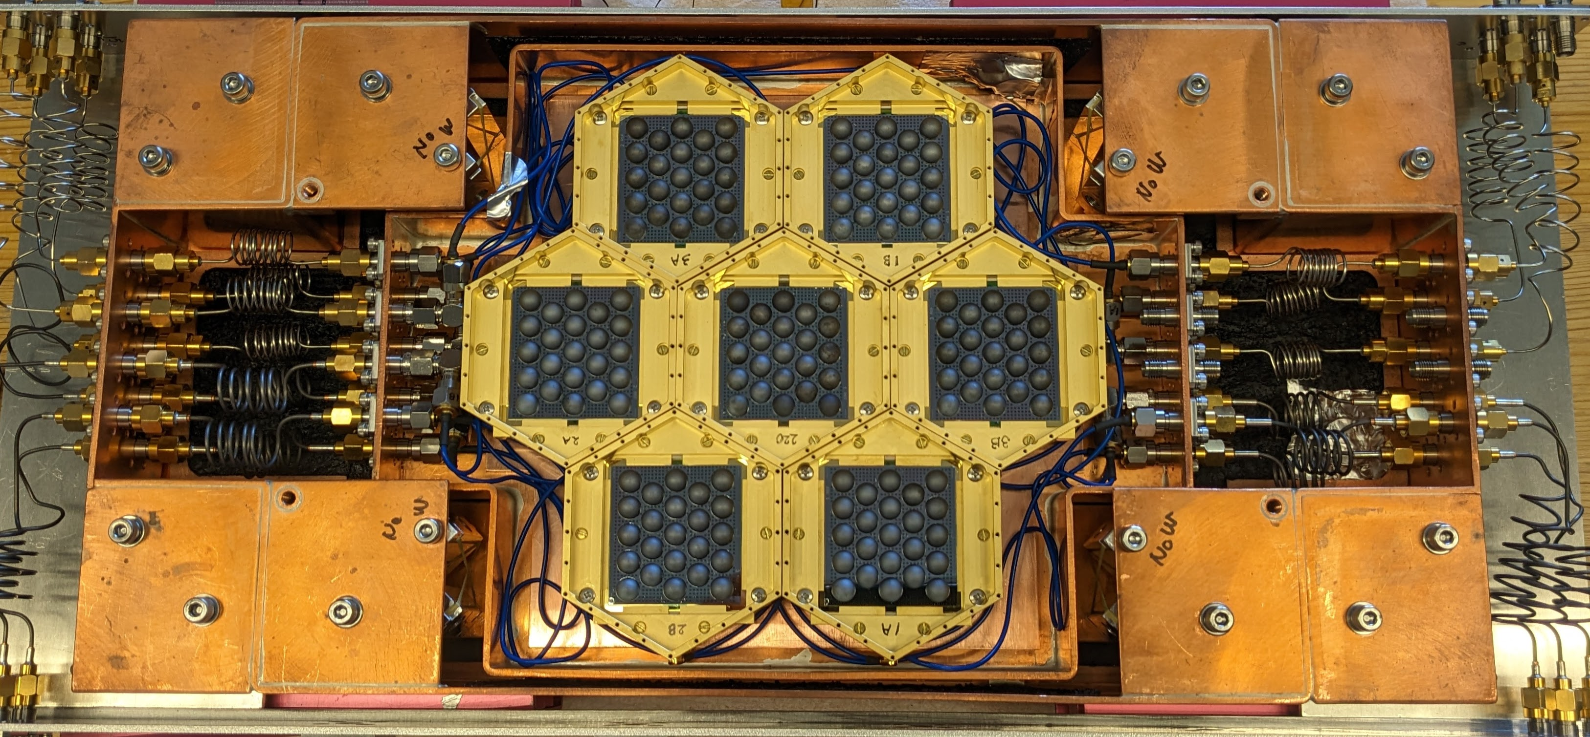
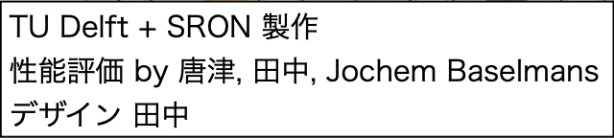
1. GroundBIRD望遠鏡について
GroundBIRDはCMBの偏光観測を目的とした
地上望遠鏡
宇宙再電離期の光学的厚さτの検証を行う
最先端の超伝導検出器を使っている
（2023年5月インストール）
観測周波数帯は145GHzと220GHz
Notes:
GroundBIRDの目的は、WMAPとPlank衛星によって測定されている宇宙再電離期の光学的厚さτを検証することです。
また、応答性の早い超伝導検出器を使っていることも特徴です。
観測する周波数帯は145GHzと220GHzとなっています。

Slide 8
目次
GroundBIRD望遠鏡について
光学系の紹介
本研究の目的
シミュレーションの方法
結果
今後の課題
Notes:
次に光学系を説明します。

Slide 9
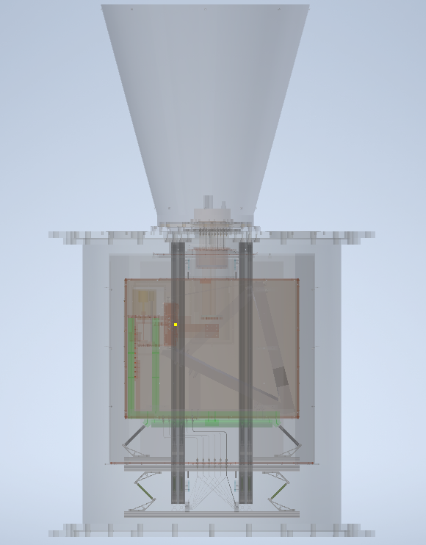
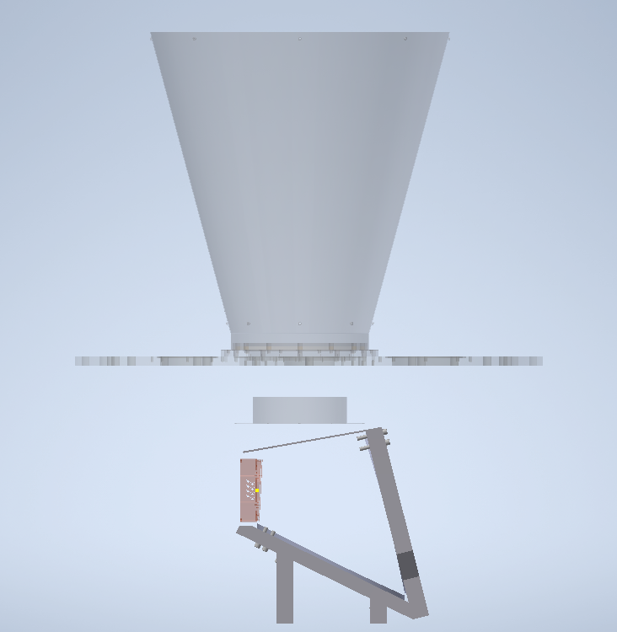
2. 光学系の紹介
Cross-dragone光学系:
鏡の反射で生じる擬似偏光を
打ち消すための光学系
Notes:
左の図は望遠鏡のモデルです。超電導検出器は中央左側の黄色く囲った部分に収められており、
検出器を極めて低温に冷却するために、熱を遮断するための3層のシールドで覆われています。
右の図は、左の図から光学系を抜き出して拡大したものです。観測する電磁波は、バッフルの開口部から入射して2枚の鏡に反射して検出器に到達します。
ここで、GroundBIRDはCMBの偏光観測が目的なので、鏡の反射で生じる擬似偏光を打ち消すために、クロスドラゴン光学系を採用しています。
最初に反射する下の鏡をprimalymirror,2回目に反射する右側の鏡をsecondalymirrorと呼びます。
また、入射光を制限するための筒をバッフルと呼びます。
入射面に対して垂直か水平かで
反射率が違う
電気電動度が0でないので一部吸収されて反射率がちガウ
無偏光の光に偏光が生まれてしまうのを、打ち消している
クロスドラゴン
CMBは非常に微弱なので、光路上に柱や鏡があっちゃあこまる→オフアクシス（光軸上にものを置いてはこまる）

Slide 10
2. 光学系の紹介
Cross-dragone光学系:
鏡の反射で生じる擬似偏光を
打ち消すための光学系
Notes:
左の図は望遠鏡のモデルです。超電導検出器は中央左側の黄色く囲った部分に収められており、
検出器を極めて低温に冷却するために、熱を遮断するための3層のシールドで覆われています。
右の図は、左の図から光学系を抜き出して拡大したものです。観測する電磁波は、バッフルの開口部から入射して2枚の鏡に反射して検出器に到達します。
ここで、GroundBIRDはCMBの偏光観測が目的なので、鏡の反射で生じる擬似偏光を打ち消すために、クロスドラゴン光学系を採用しています。
最初に反射する下の鏡をprimalymirror,2回目に反射する右側の鏡をsecondalymirrorと呼びます。
また、入射光を制限するための筒をバッフルと呼びます。
入射面に対して垂直か水平かで
反射率が違う
電気電動度が0でないので一部吸収されて反射率がちガウ
無偏光の光に偏光が生まれてしまうのを、打ち消している
クロスドラゴン
CMBは非常に微弱なので、光路上に柱や鏡があっちゃあこまる→オフアクシス（光軸上にものを置いてはこまる）

Slide 11
2. 光学系の紹介
Cross-dragone光学系:
鏡の反射で生じる擬似偏光を
打ち消すための光学系
Notes:
左の図は望遠鏡のモデルです。超電導検出器は中央左側の黄色く囲った部分に収められており、
検出器を極めて低温に冷却するために、熱を遮断するための3層のシールドで覆われています。
右の図は、左の図から光学系を抜き出して拡大したものです。観測する電磁波は、バッフルの開口部から入射して2枚の鏡に反射して検出器に到達します。
ここで、GroundBIRDはCMBの偏光観測が目的なので、鏡の反射で生じる擬似偏光を打ち消すために、クロスドラゴン光学系を採用しています。
最初に反射する下の鏡をprimalymirror,2回目に反射する右側の鏡をsecondalymirrorと呼びます。
また、入射光を制限するための筒をバッフルと呼びます。
入射面に対して垂直か水平かで
反射率が違う
電気電動度が0でないので一部吸収されて反射率がちガウ
無偏光の光に偏光が生まれてしまうのを、打ち消している
クロスドラゴン
CMBは非常に微弱なので、光路上に柱や鏡があっちゃあこまる→オフアクシス（光軸上にものを置いてはこまる）

Slide 12
2. 光学系の紹介
Cross-dragone光学系:
鏡の反射で生じる擬似偏光を
打ち消すための光学系
Notes:
左の図は望遠鏡のモデルです。超電導検出器は中央左側の黄色く囲った部分に収められており、
検出器を極めて低温に冷却するために、熱を遮断するための3層のシールドで覆われています。
右の図は、左の図から光学系を抜き出して拡大したものです。観測する電磁波は、バッフルの開口部から入射して2枚の鏡に反射して検出器に到達します。
ここで、GroundBIRDはCMBの偏光観測が目的なので、鏡の反射で生じる擬似偏光を打ち消すために、クロスドラゴン光学系を採用しています。
最初に反射する下の鏡をprimalymirror,2回目に反射する右側の鏡をsecondalymirrorと呼びます。
また、入射光を制限するための筒をバッフルと呼びます。
入射面に対して垂直か水平かで
反射率が違う
電気電動度が0でないので一部吸収されて反射率がちガウ
無偏光の光に偏光が生まれてしまうのを、打ち消している
クロスドラゴン
CMBは非常に微弱なので、光路上に柱や鏡があっちゃあこまる→オフアクシス（光軸上にものを置いてはこまる）

Slide 13
2. 光学系の紹介
Baffle
Secondary mirror
Primary mirror
Cross-dragone光学系:
鏡の反射で生じる擬似偏光を
打ち消すための光学系
Notes:
左の図は望遠鏡のモデルです。超電導検出器は中央左側の黄色く囲った部分に収められており、
検出器を極めて低温に冷却するために、熱を遮断するための3層のシールドで覆われています。
右の図は、左の図から光学系を抜き出して拡大したものです。観測する電磁波は、バッフルの開口部から入射して2枚の鏡に反射して検出器に到達します。
ここで、GroundBIRDはCMBの偏光観測が目的なので、鏡の反射で生じる擬似偏光を打ち消すために、クロスドラゴン光学系を採用しています。
最初に反射する下の鏡をprimalymirror,2回目に反射する右側の鏡をsecondalymirrorと呼びます。
また、入射光を制限するための筒をバッフルと呼びます。
入射面に対して垂直か水平かで
反射率が違う
電気電動度が0でないので一部吸収されて反射率がちガウ
無偏光の光に偏光が生まれてしまうのを、打ち消している
クロスドラゴン
CMBは非常に微弱なので、光路上に柱や鏡があっちゃあこまる→オフアクシス（光軸上にものを置いてはこまる）

Slide 14
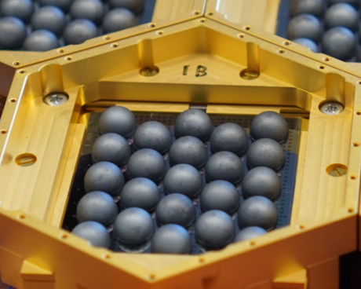
2. 光学系の紹介 -焦点面検出器-
145GHz
145GHz
145GHz
220GHz
145GHz
145GHz
145GHz
一つ一つに半球のシリコンレンズが被せられている。
Notes:
右の写真は検出器を正面から見たものです。左の画像で言うと、黄色い四角を右側のsecondalymirror側から見た場合に相当します。
検出器は全部で161個ありますが、7つのモジュールに分けられています。中心のモジュールが220GHz、周りの6つのモジュールが145GHzの周波数帯を検出します。
また、各検出器にはそれぞれ半球状のシリコンレンズが被せられています。

Slide 15
目次
GroundBIRD望遠鏡について
光学系の紹介
本研究の目的
シミュレーションの方法
結果
今後の課題
Notes:
次に、本研究の目的を説明します。
先ほどの(12に戻す）スライドで述べたように、観測したいのは、バッフルの開口部から入射して2枚の鏡に反射し、検出器に到達する電磁波です。このような光線をメインビームと呼ぶことにします。
しかし、検出器に到達する電磁波はそれだけでありません。

Slide 16
3. 本研究の目的
Notes:
先ほどのスライド(12に戻す）で述べたように、観測したいのは、バッフルの開口部から入射して2枚の鏡に反射し、検出器に到達する電磁波です。このような光線をメインビームと呼ぶことにします。
しかし、検出器に到達する電磁波はそれだけでありません。
この図は後述するシミュレーションソフトを用いて、検出器に入射する光路を描いたものです。光路は、どこを通り何に当たるかで色分けされていますが、さまざまな光路があり得ることがわかります。

Slide 17
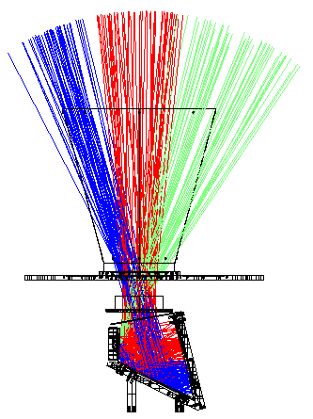
3. 本研究の目的
バッフルがなかった場合に
検出器に到達する全ての光路
Notes:
先ほどのスライド(12に戻す）で述べたように、観測したいのは、バッフルの開口部から入射して2枚の鏡に反射し、検出器に到達する電磁波です。このような光線をメインビームと呼ぶことにします。
しかし、検出器に到達する電磁波はそれだけでありません。
この図は後述するシミュレーションソフトを用いて、検出器に入射する光路を描いたものです。光路は、どこを通り何に当たるかで色分けされていますが、さまざまな光路があり得ることがわかります。

Slide 18
3. 本研究の目的
mainbeam
straylight
straylight
バッフルがなかった場合に
検出器に到達する全ての光路
Notes:
ここでは赤い光路がmainbeamになります。mainbeam以外にも検出器に到達する電磁波をストレイライトと呼びます。

Slide 19
3. 本研究の目的
○先行研究 ： Yonggil et al.(2023)によって、straylightがCMB観測に
与える影響の一部の定量評価が行われた。
○本研究 ： 実際の光学系の設定を取り入れ、
straylightがCMB観測に与える影響の全てを評価する。
Yonggil et al.(2023)の評価後、光学系の大きな変更が行われた。
Notes:
先行研究では、Straylightの一部であるバッフルからの放射がCMB観測に与える影響が、Yonggilさんらによって行われています。
しかしその後に、光学系（特にバッフルとレンズに)）大きな設定変更が行われました。
そこで今回の研究では新しい設定を取り入れた実際の光学系で、straylightがCMB観測に与える影響の全てを評価することを目的としました。

Slide 20
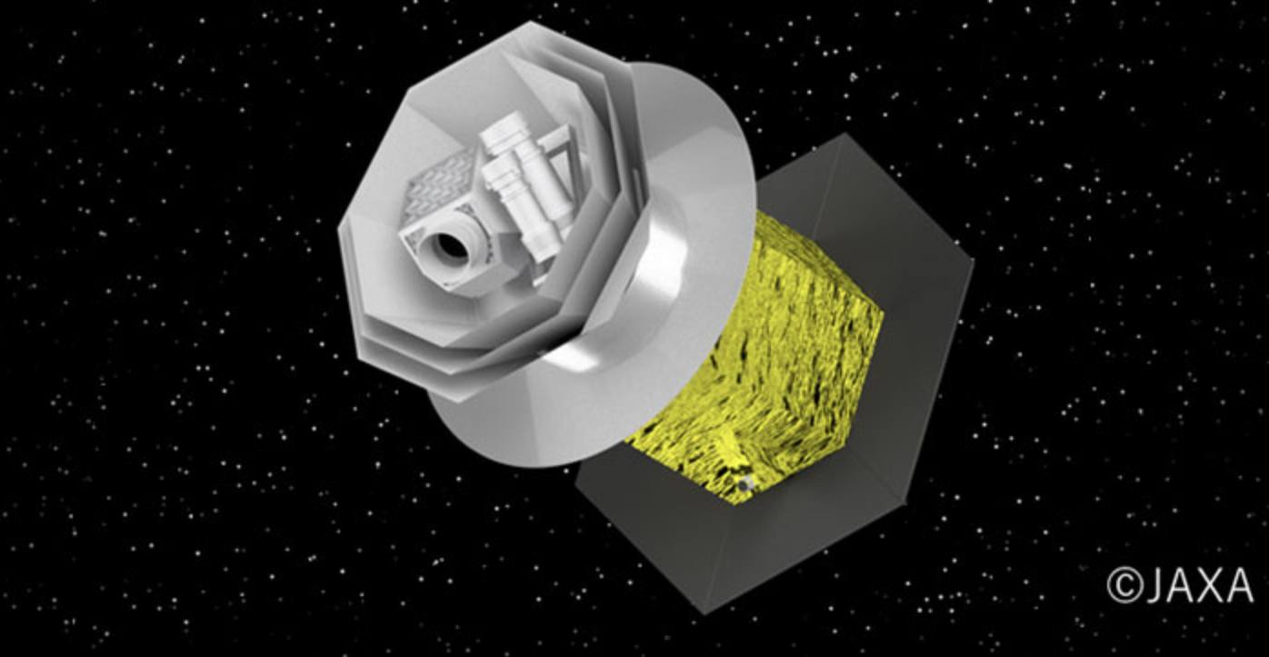
3. 本研究の目的
GroundBIRDはCMB偏光観測衛星LiteBIRDと
ほぼ同じ光学系を持ち、 LiteBIRDのテスト実験としての位置付けも持つ。
→光学シミュレーションや実測による望遠鏡の光学評価は日本の宇宙将来計画の成功のためにも非常に重要である。
GroundBIRD
LIteBIRD
Notes:
また、GroundBIRDはJAXA主導で2020年代後半の打ち上げを目指している、CMB偏光観測衛星LiteBIRDとほぼ同じ光学系を採用しており、LiteBIRDのテスト実験としての位置付けを持つため、
GroundBIRDの光学系の評価をシミュレーションおよび実測で定量的に調べることは日本の宇宙将来計画の成功のためにも非常に重要である。意味を持ちます。
中の光学系が同じ

Slide 21
目次
GroundBIRD望遠鏡について
光学系の紹介
本研究の目的
シミュレーションの方法 光学系、受光器、光源、レンズ
結果
今後の課題
Notes:
ここからはシミュレーションの方法について述べます。

Slide 22
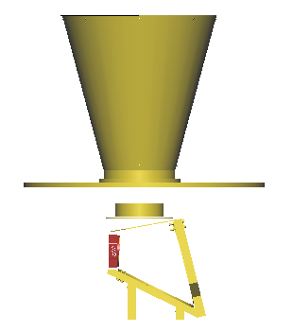
4. シミュレーションの方法 -光学系-
LightTools(ray tracing simulator)を使用
光学系を構築する。
バッフルをつけることで
straylightをカット
バッフルの内側にはマイクロ波吸収体
バッフル
Notes:
シミュレーションには、Synopsys社が提供しているLighttoolsというソフトを使用します。Lighttoolsは幾何光学シミュレーションを行うソフトです。
まずは、設計図通りに光学系を組み立てます。左はシミュレーション上に構築した光学系の画像です。
また、右の画像は先ほどお見せした、バッフルを付けなかった場合に検出器に入射する光路を描画したものです。
この画像では光路がバッフルを通り抜けているものがあるので、バッフルをつけると空からのstraylightを削減できます。
また、バッフルの内面では、反射を避けるためにマイクロ波吸収体が張られています。

Slide 23
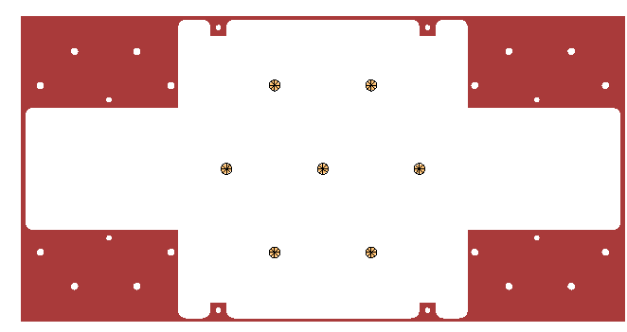
4. シミュレーションの方法 -受光器-
受光器は7つのモジュールの中心を採用
受光器の位置、番号は下図
Notes:
次に、受光器と光源を設定します。
受光器は全てで161個ありますが、今回のシミュレーションでは簡単のために各モジュールの中央に位置する7つを設定しました。
そして、番号を右下の図のように振ります。

Slide 24
4. シミュレーションの方法 -受光器-
受光器は7つのモジュールの中心を採用
受光器の位置、番号は下図
2
3
1
4
0
6
5
Notes:
次に、受光器と光源を設定します。
受光器は全てで161個ありますが、今回のシミュレーションでは簡単のために各モジュールの中央に位置する7つを設定しました。
そして、番号を右下の図のように振ります。

Slide 25
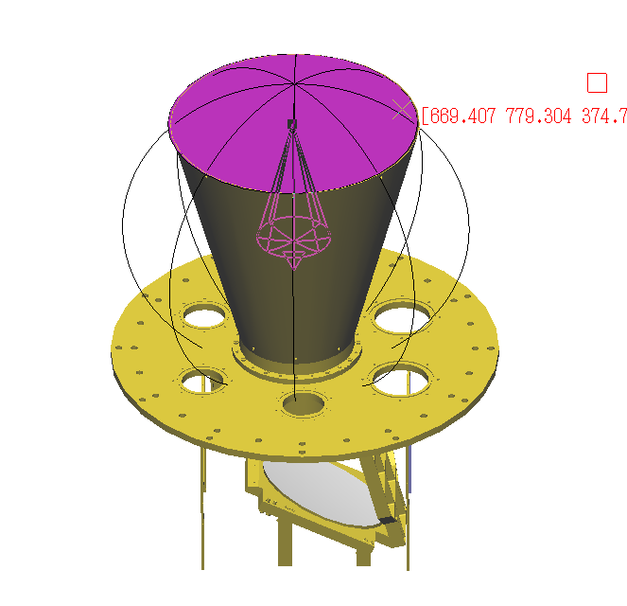
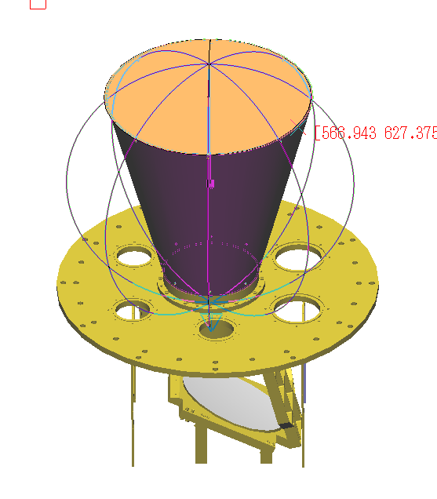
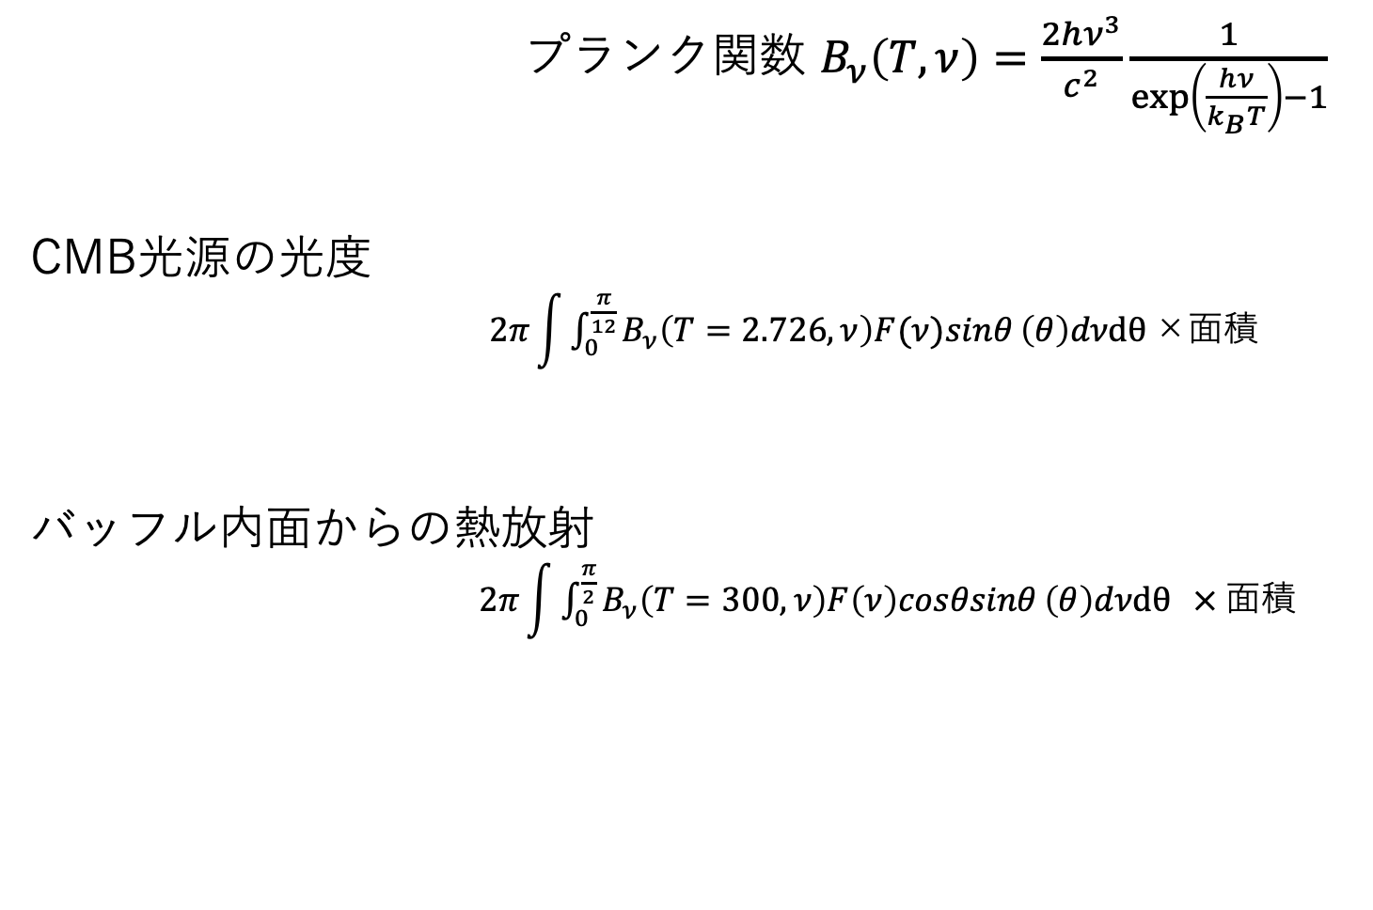
4. シミュレーションの方法 -光源-
プランク関数 $B_{ν}\left(T,ν\right)=\frac{2hν^{3}}{c^{2}}\frac{1}{\exp\left(\frac{hν}{k_{B}T}\right)−1}$
CMB光源の光度
$2π\int{\int_{0}^{\frac{π}{12}}{B_{ν}\left(T=2.726,ν\right)F(ν)sinθ}\left(θ\right)dνdθ}\text{×}\text{面}積$
バッフル内面からの熱放射
$2π\int{\int_{0}^{\frac{π}{2}}{B_{ν}\left(T=300,ν\right)F\left(ν\right)cosθsinθ}\left(θ\right)dνdθ } × 面積$
Notes:
次に、光源を設定します。光源はCMBと、吸収体を貼ったバッフル内面からの熱放射の2つがあります。
各光源の単位時間あたりの放射エネルギー（Luminosity)をシミュレーションの設定に組み込むのですが、
それは、プランク関数にそれぞれの温度を代入し、(intensity)
対応する周波数帯と立体角で積分し、最後に光源の面積をかけて求めます。

Slide 26
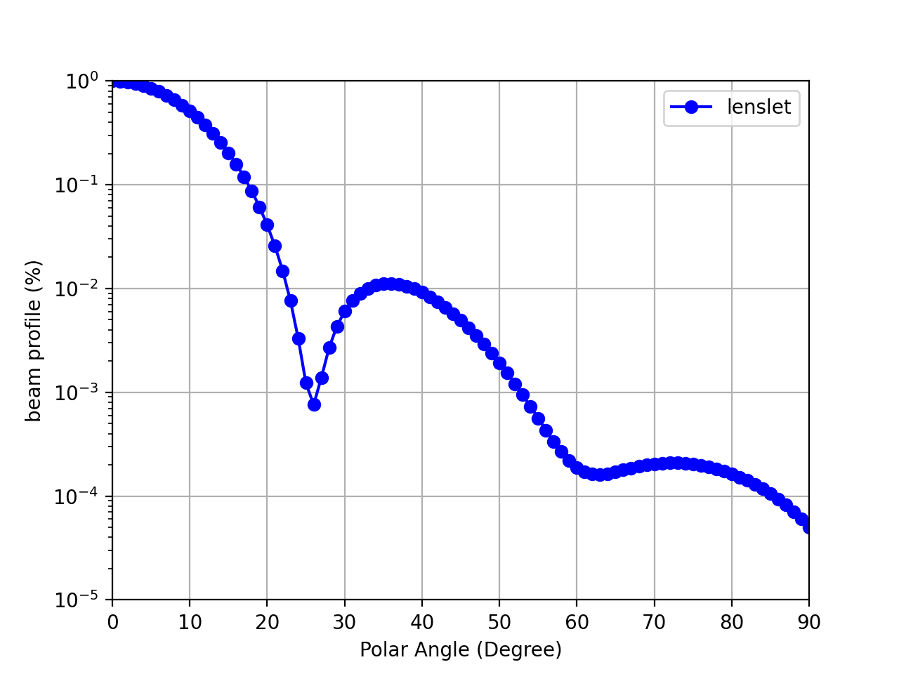
4. シミュレーションの方法 –レンズ-
横軸はレンズの軸からの角度
縦軸は観測する周波数での
相対入射強度
LightToolsから、入射する光線の本数と角度がわかるので、レンズのビームパターンをかける。
レンズのビームパターンに
方位角依存性はないものとする。
レンズのビームパターン
Notes:
次に、レンズの効果を適用する方法についてです。
左のグラフは、横軸をレンズの軸からの角度、縦軸を観測する周波数での透過率とて片対数グラフにプロットしたものです。
Lighttoolsを用いると、検出器に向かってどの角度からどれだけの本数の光線が入射するかを解析することができますので、そのデータを元に、
レンズのビームプロファイルを掛け合わせて、透過するエネルギーを算出します。
本研究では、レンズの方位角依存性はないものとします。
透過ではなく、集光
1で規格化している

Slide 27
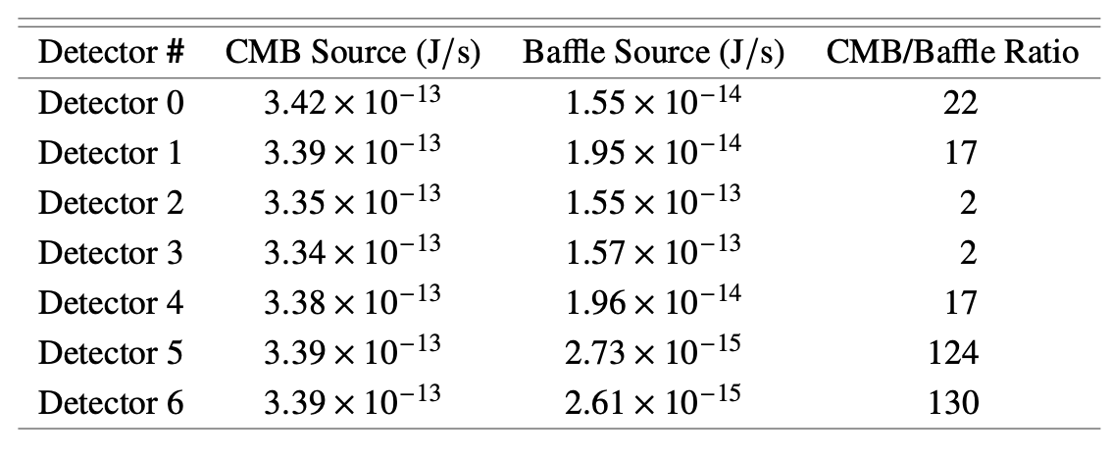
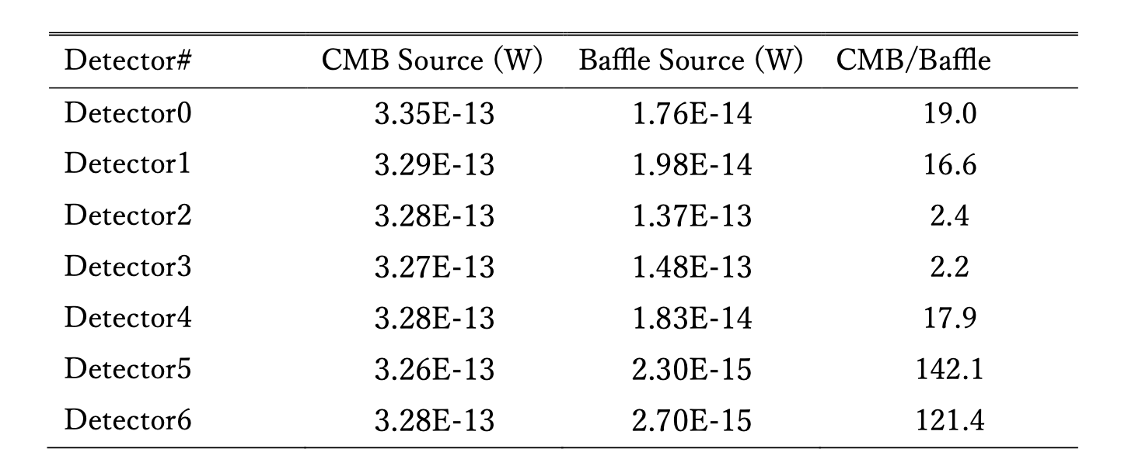
4.シミュレーションの方法 -妥当性評価-
Yonggil at al(2023)
今回のシミュレーション
CMBから得る単位時間あたりのエネルギー、バッフルから得る単位時間あたりのエネルギー、それらの比を表す。
各要素でほとんど等しい値が再現できている。
→シミュレーションの方法は妥当
Notes:
研究に先立ち、先行研究での結果と
先行研究と同じ光学系で行ったシミュレーションの結果を比較し、シミュレーションの妥当性を確認しました。
上の表が先行研究によるもので、下の表が私が再現したものです。
表の要素は左から、CMBから得る単位時間あたりのエネルギー、バッフルから得る単位時間あたりのエネルギー、それらの比を表しています。
各要素でほとんど等しい値が出ており、シミュレーションの方法は妥当だと言えます。
次に、実際の光学系での結果を示します。

Slide 28
目次
GroundBIRD望遠鏡について
光学系の紹介
本研究の目的
シミュレーションの方法
結果
今後の課題
Notes:
目次は以下のようになっています。まず、今回のシミュレーションの対象であるGroundBIRD望遠鏡について簡単に紹介します。
次に望遠鏡の光学系を説明し、研究の目的、方法、結果、今後の展望の順で進めていきます。

Slide 29
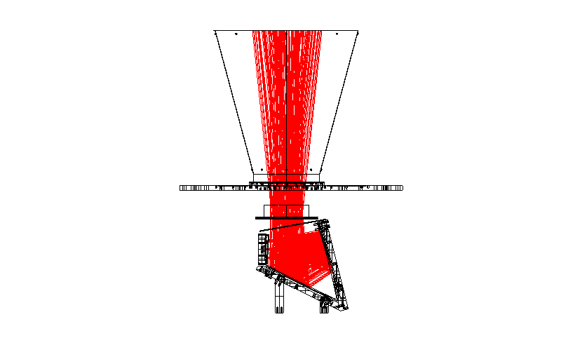
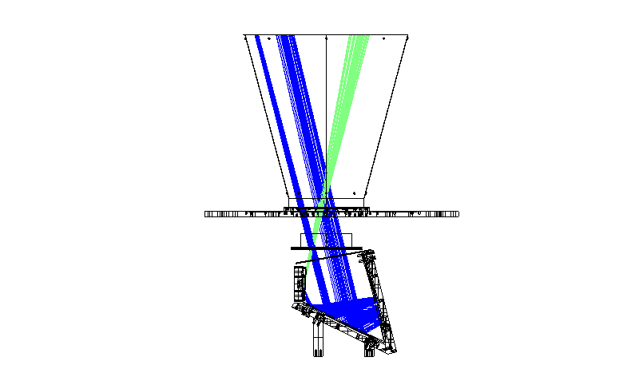
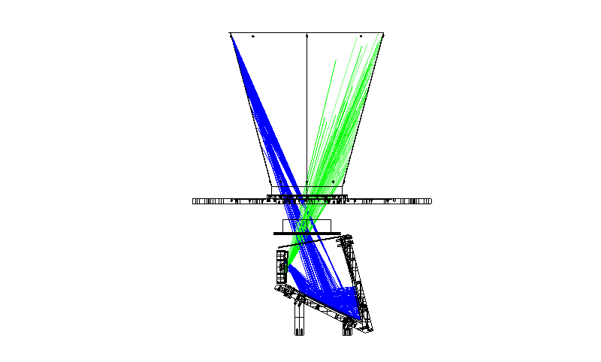
5. 結果
検出器に入射する光路
Straylightは4種類ある
(光源がCMBかBaffleか
直接入射するか鏡で反射するか）
Mainbeam
CMBstray
Buffle
Notes:
こちらは、検出器に入射する光路の図です。左からmainbeam、mainbeam以外のstrayCMB、バッフルからのstraylightの光路を示しています。
シミュレーションにより、straylightには、光源がCMBかBaffleかで2種類と、直接入射するか鏡で3回反射するかの2種類で4つの種類があることがわかりました。
次に、光路ごとにエネルギーを算出します。

Slide 30
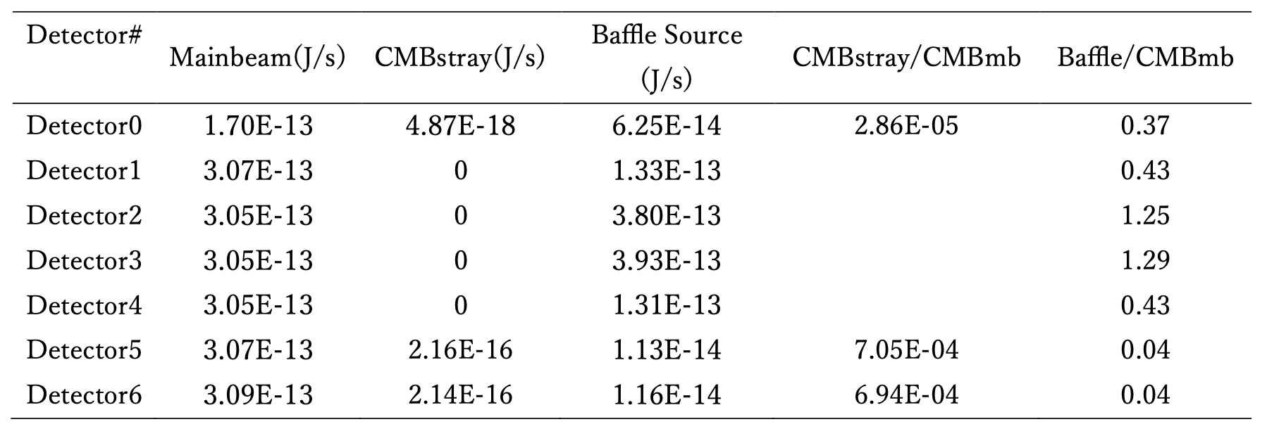
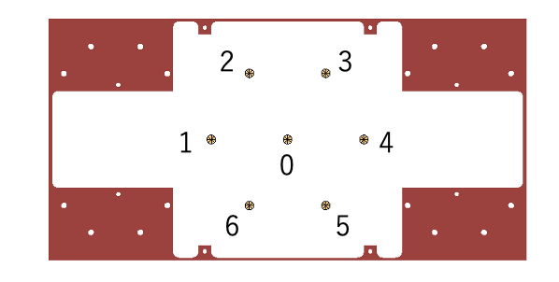
5. 結果
CMBstrayからは下方に設置された検出器ほど高いエネルギーを得る
バッフルからのstraylightからは上方の検出器ほど高いエネルギーを得ている。
Notes:
列の要素を説明する。Mbはaminbeamの略
表のどこを見て欲しいか数字見えない
表の各要素がなんなのかちゃんと説明
24ぽいんんと
表を大きく

Slide 31
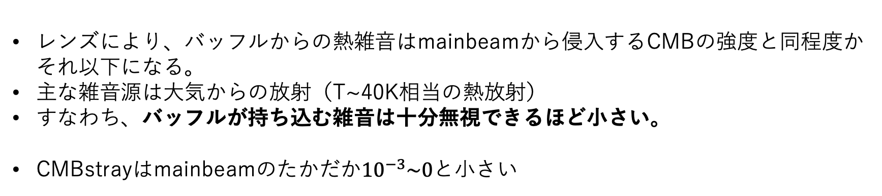
5. 結果
レンズにより、バッフルからの熱雑音はmainbeamから侵入するCMBの強度と同程度かそれ以下になる。
主な雑音源は大気からの放射（T~40K相当の熱放射）
すなわち、バッフルが持ち込む雑音は十分無視できるほど小さい。
CMBstrayはmainbeamのたかだか${10}^{−3}\sim 0$と小さい
Notes:
上の表は、レンズをつけない場合の、各検出器に入射する単位時間あたりのエネルギーを、経路ごとにまとめたものです。
下の表はそれにレンズを付したものです。
CMBstrayからは下方に設置された検出器ほど高いエネルギーを得て、バッフルからのstraylightからは上方の検出器ほど高いエネルギーを得ていました。
上下の表を見比べると、下の表もmainbeamはほぼ等しく、レンズの効果により、全ての経路からのエネルギーは減少しているが、mainbeamよりもstraylightから得るエネルギーの方が大きく減少していました。
また、straylightからのエネルギーが大きく減少したことで、mainbeamとの比を表す5列目と6列目の数値が大きくなっています。
表のどこを見て欲しいか数字見えない
表の各要素がなんなのかちゃんと説明
24ぽいんんと
表を大きく

Slide 32
目次
GroundBIRD望遠鏡について
光学系の紹介
本研究の目的
シミュレーションの方法
結果
今後の課題

Slide 33
6. 今後の課題
CMBstrayのτ測定への影響を定量的に評価する必要がある。
物理的にカットする方法も検討する必要がある。

Slide 34
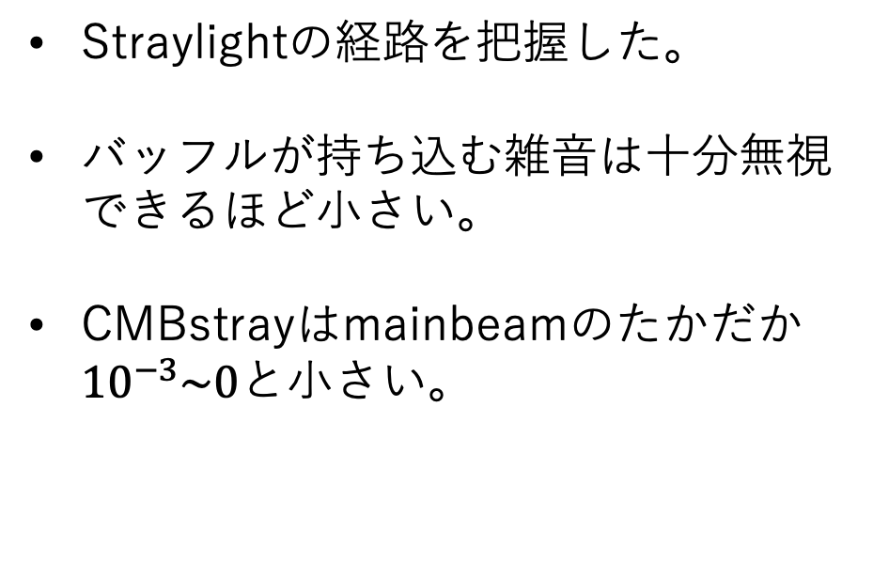
まとめ
Straylightの経路を把握した。
バッフルが持ち込む雑音は十分無視できるほど小さい。
CMBstrayはmainbeamのたかだか${10}^{−3}\sim 0と$小さい。
CMBstrayのτ測定への影響を今後定量的に評価する必要がある。
現在、物理的にカットする方法も検討中である。

Slide 35
Back ups

Slide 36
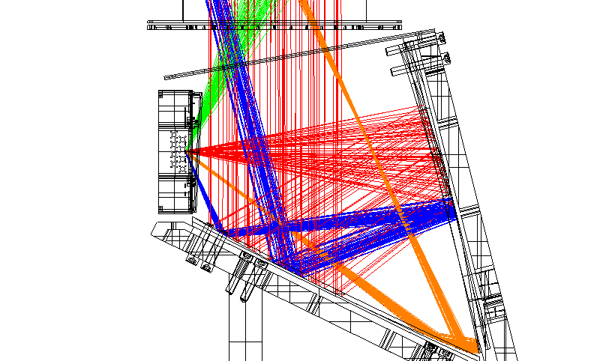
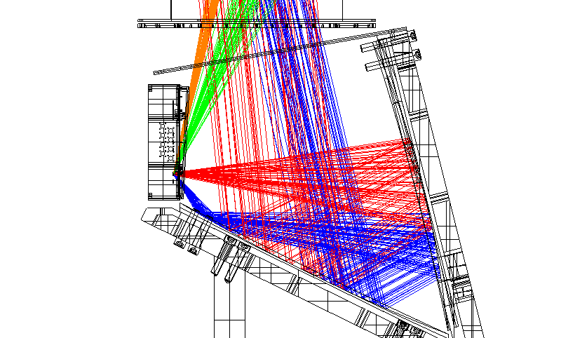
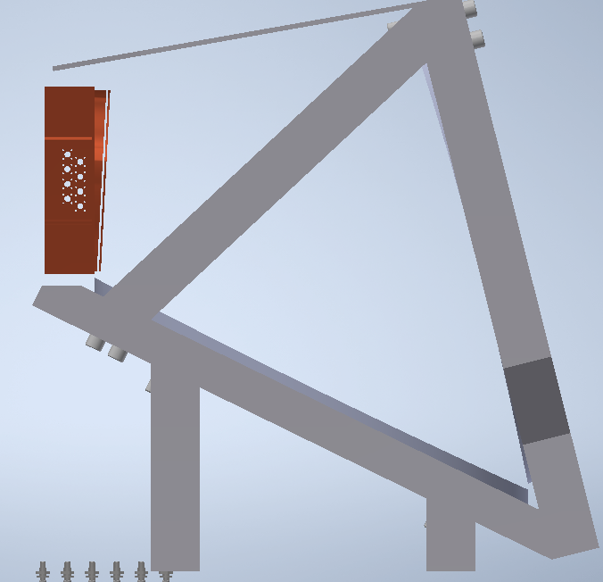
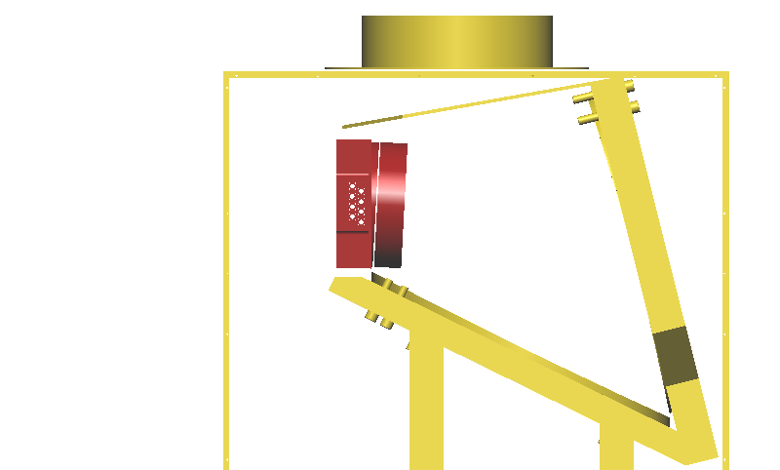
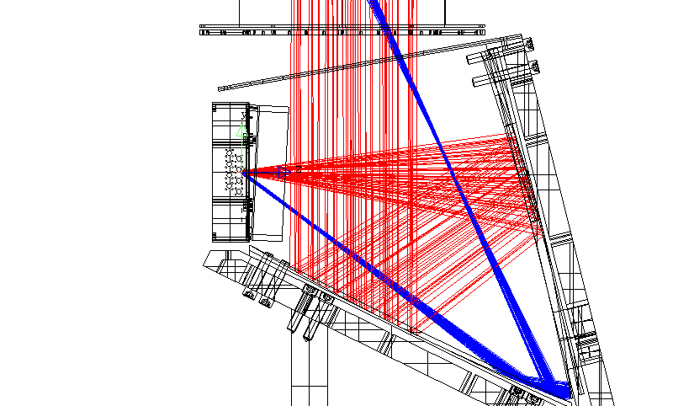
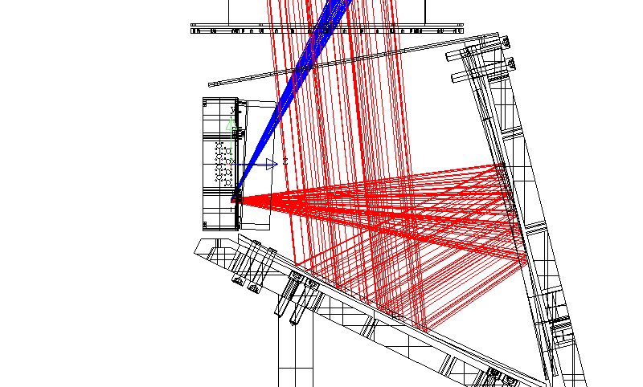
6. 今後の課題
Detector 0
Detector 5 と 6
検出器の直前にバッフルを備え、バッフル開口部からのstraylightを遮断する。
Notes:
具体的には焦点面にバッフルを備えることで、バッフル開口部からのstraylightを遮断することを模索しています。今後、定量的なシミュレーションを行い、評価する予定です。

Slide 37
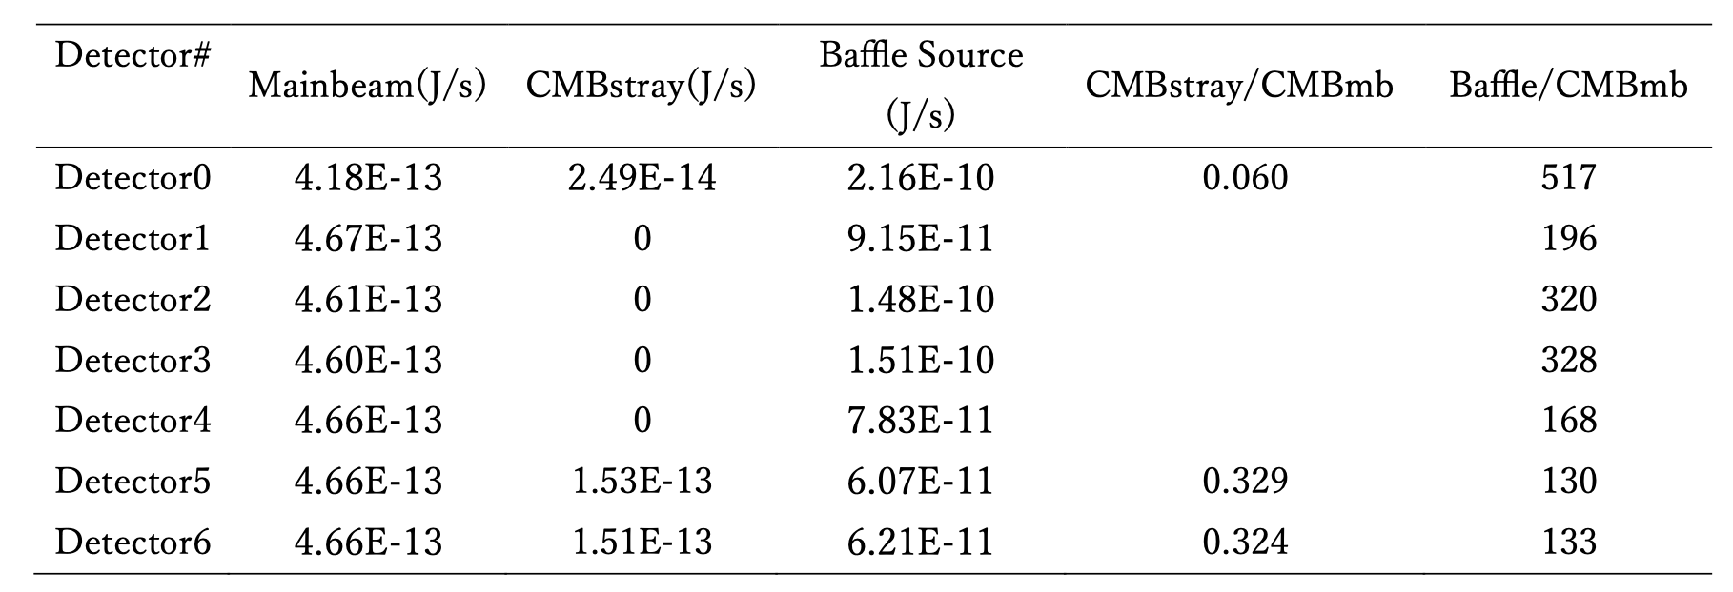
4. 結果
表1：レンズなしの各検出器が得るエネルギー
CMBstrayからは下方に設置された検出器ほど高いエネルギーを得て、バッフルからのstraylightからは上方の検出器ほど高いエネルギーを得ている。
主な雑音源は大気からの放射（T~40K相当の熱放射）
レンズにより、バッフルからの熱放射はmainbeamから侵入するCMBの強度と同程度かそれ以下になる。すなわち、バッフルが持ち込む雑音は十分無視できるほど小さい。
CMBstrayはmainbeamのたかだか10^-3~0
表2：レンズありの各検出器が得るエネルギー
Notes:
上の表は、レンズをつけない場合の、各検出器に入射する単位時間あたりのエネルギーを、経路ごとにまとめたものです。
下の表はそれにレンズを付したものです。
CMBstrayからは下方に設置された検出器ほど高いエネルギーを得て、バッフルからのstraylightからは上方の検出器ほど高いエネルギーを得ていました。
上下の表を見比べると、下の表もmainbeamはほぼ等しく、レンズの効果により、全ての経路からのエネルギーは減少しているが、mainbeamよりもstraylightから得るエネルギーの方が大きく減少していました。
また、straylightからのエネルギーが大きく減少したことで、mainbeamとの比を表す5列目と6列目の数値が大きくなっています。

Slide 38
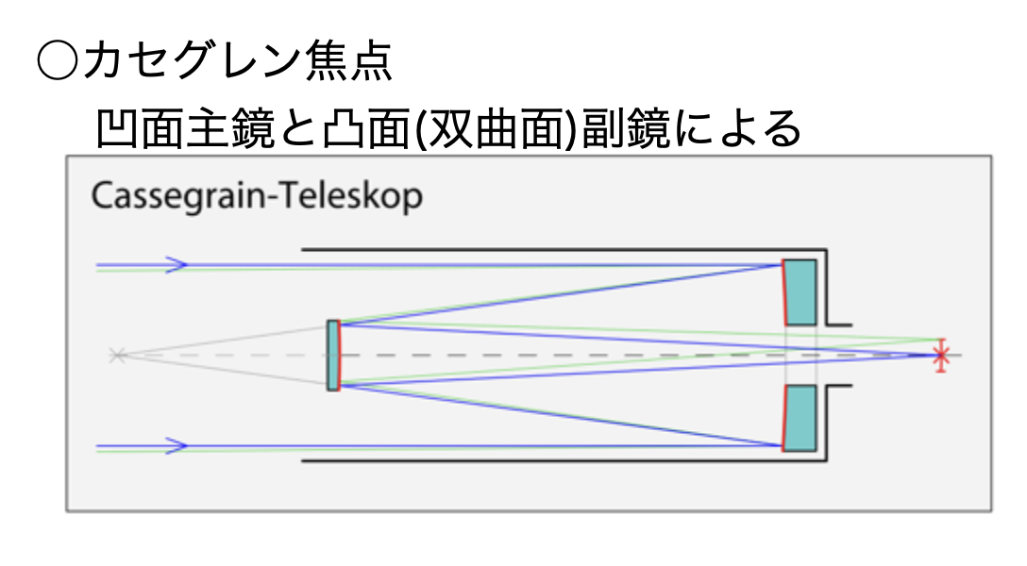
Q＆A
なぜ超電導検出器か
→GroundBIRDは1分間に20回転、1秒に1000回のサンプリング
これを可能にするには早い応答性をもつ検出器が必要だった。
なぜクロスドラゴンなのか
→GroundBIRDはCMBの偏光観測が目的なので、鏡の反射で生じる擬似偏光を打ち消すために、
クロスドラゴン光学系を採用している。
副鏡を支持する機構が主鏡光線を遮る
＆余計な放射をする
CMBは非常に微弱

Slide 39
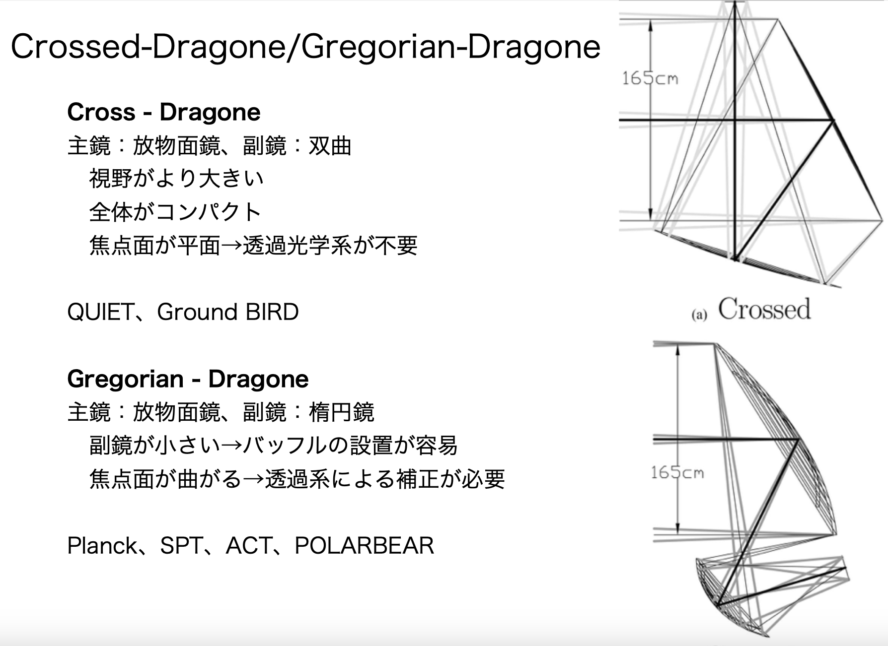

Slide 40
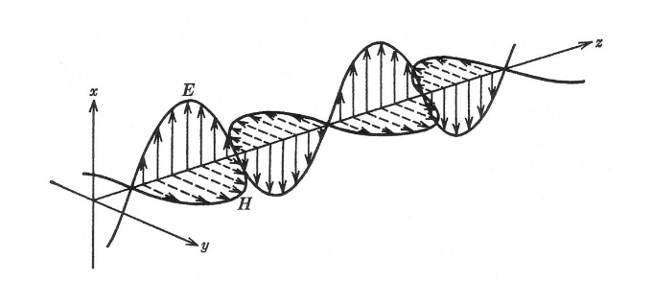
偏光
電界（または磁界）ベクトルの振動の向きが一定の面内にある場合を直線偏光とよびます。
偏光面が一つの平面に限られたような偏光を直線偏光と呼びます。 偏光の向きが時間的空間的に一様に分布している光を自然光といいます。
入射面に対して垂直か水平かで反射率が違う
電気電動度が0でないので一部吸収されて反射率が違くなる
無偏光の光に偏光が生まれてしまうのを、打ち消している
CMBは非常に微弱なので、光路上に柱や鏡があっちゃあこまる→オフアクシス（光軸上にものを置いてはこまる）

Slide 41
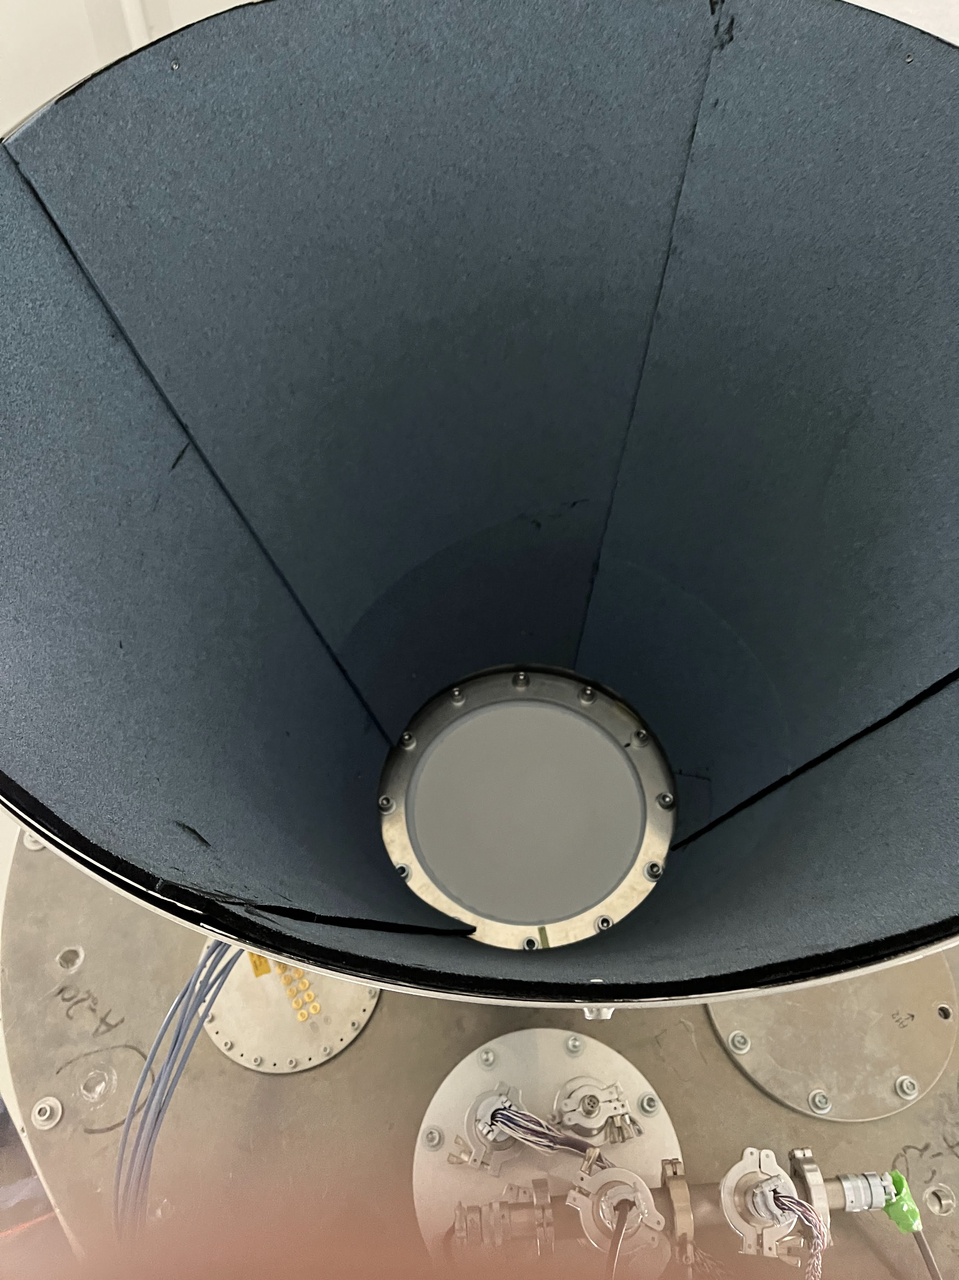
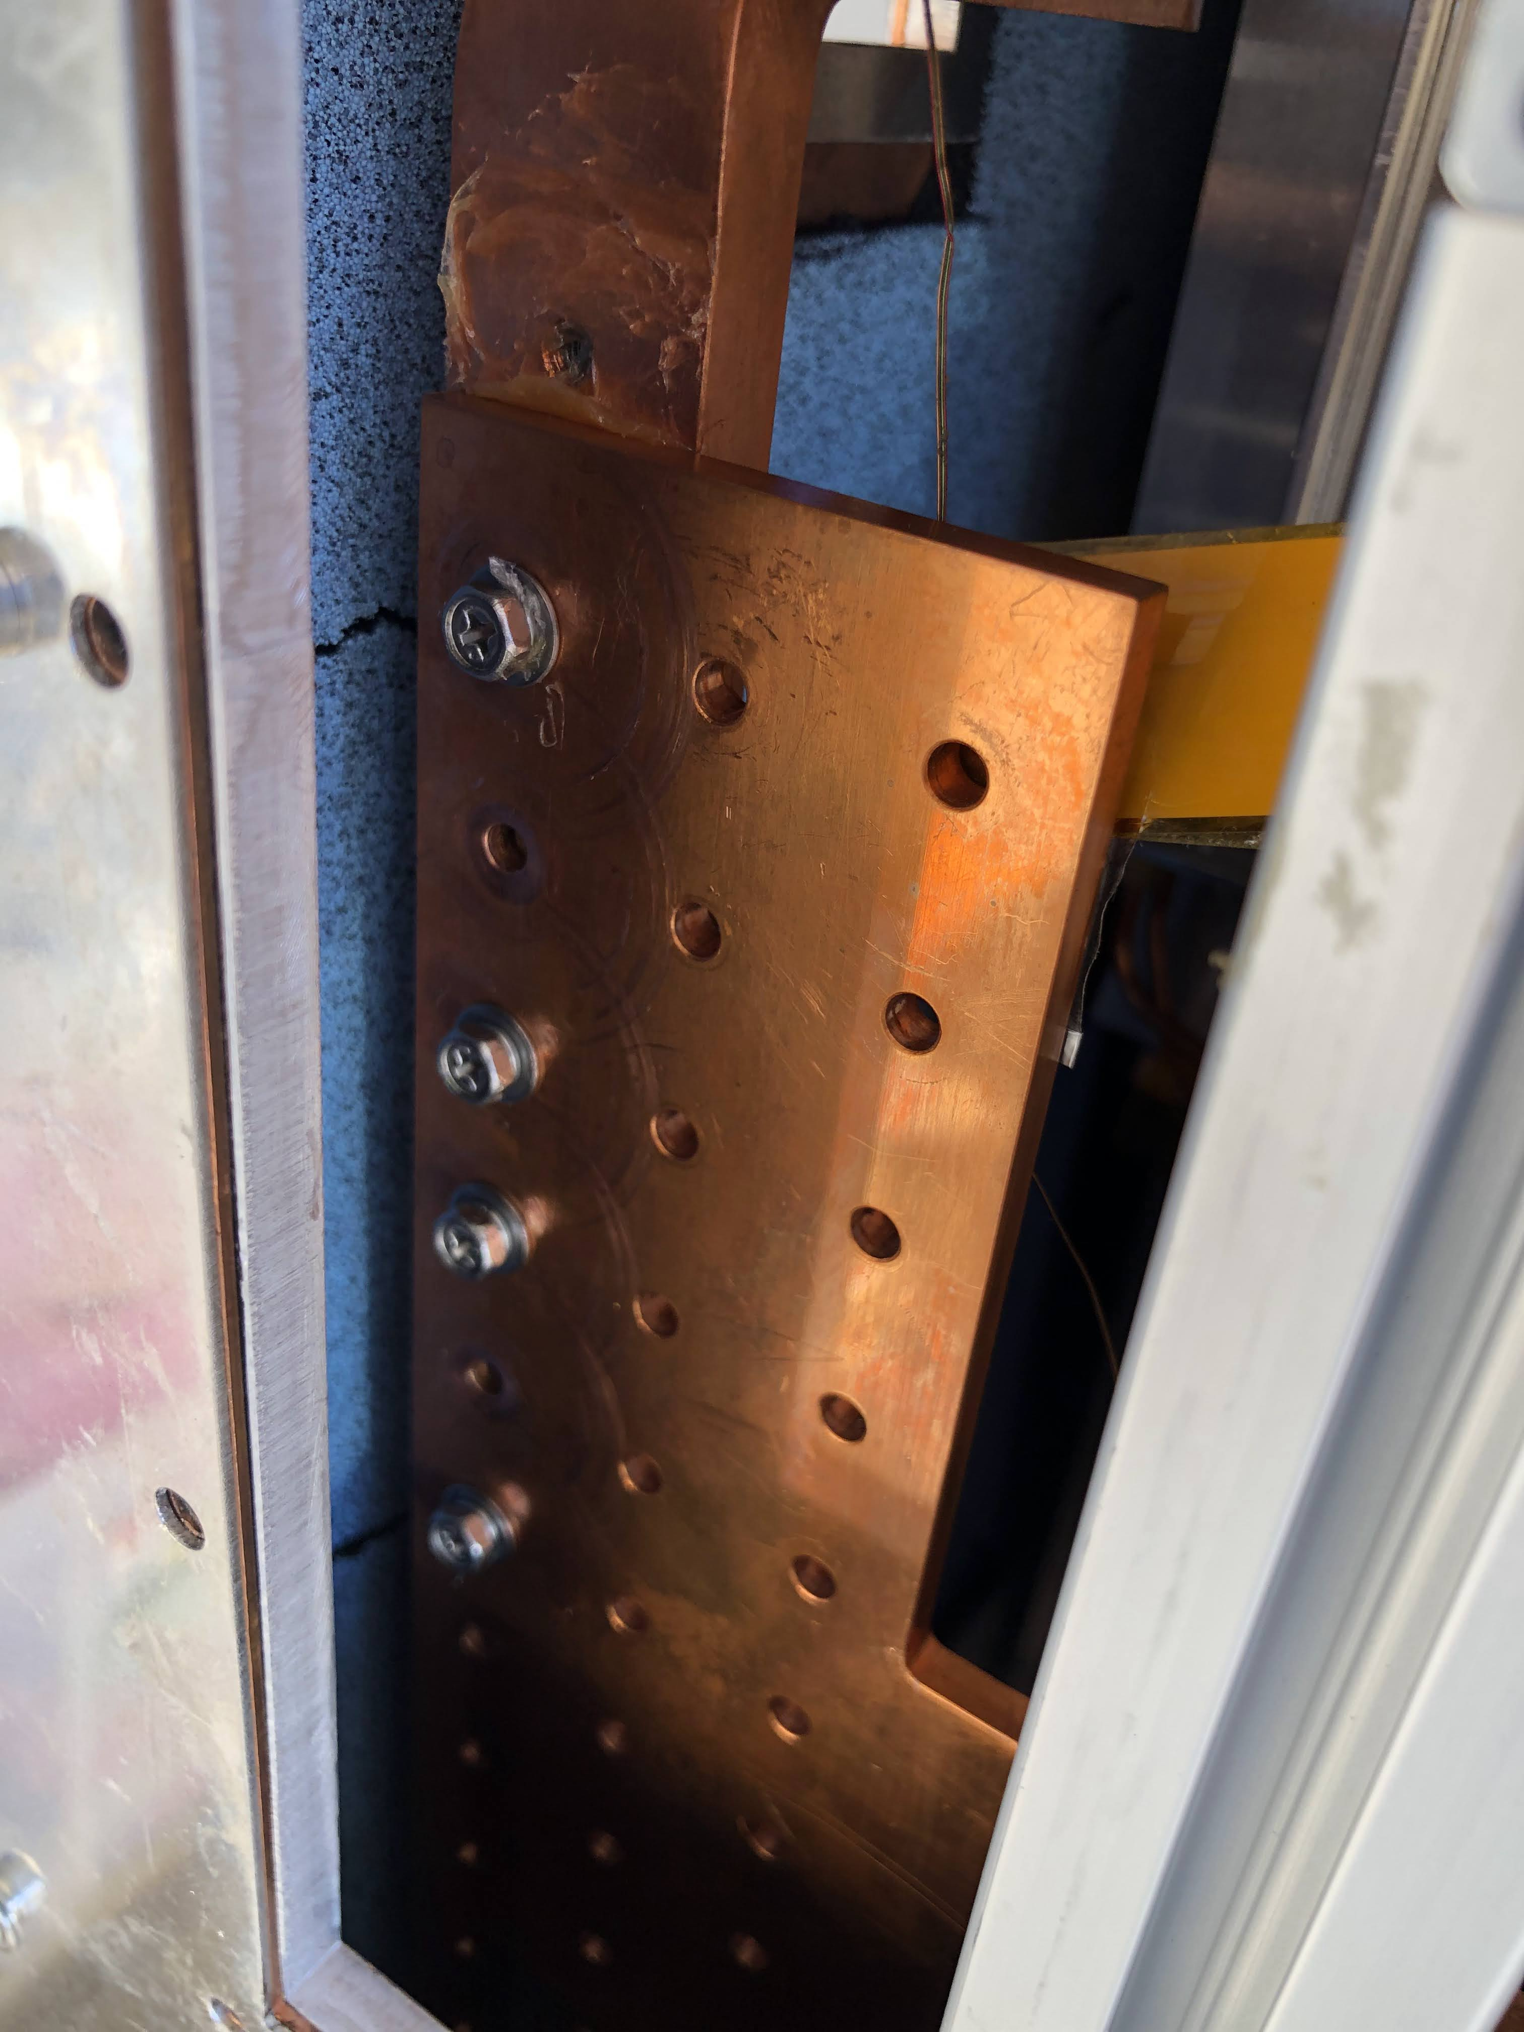
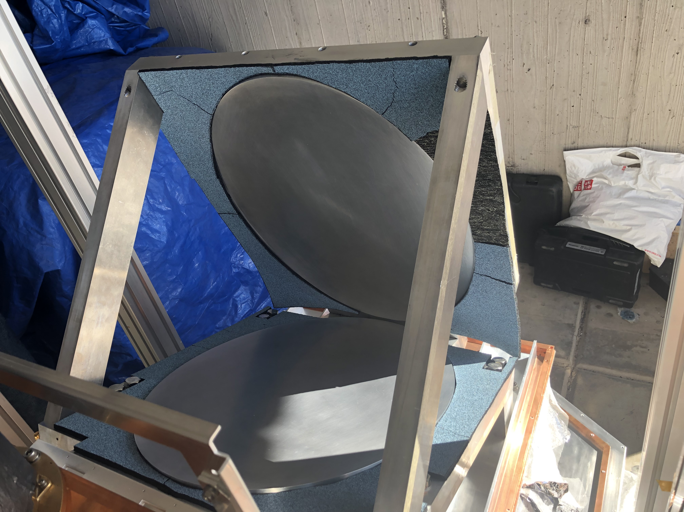
マイクロ波吸収体を貼っている写真

Slide 42
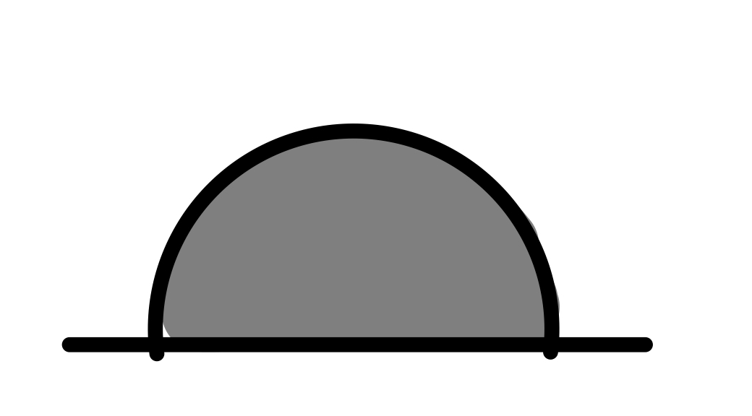

Slide 43
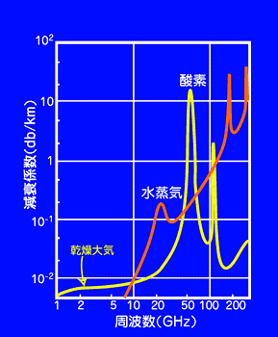
観測する周波数帯は145GHzと220GHzとなっています。

Slide 44
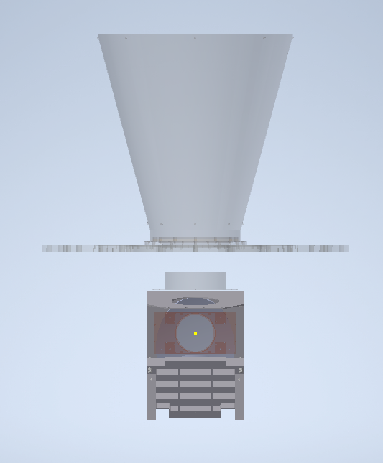
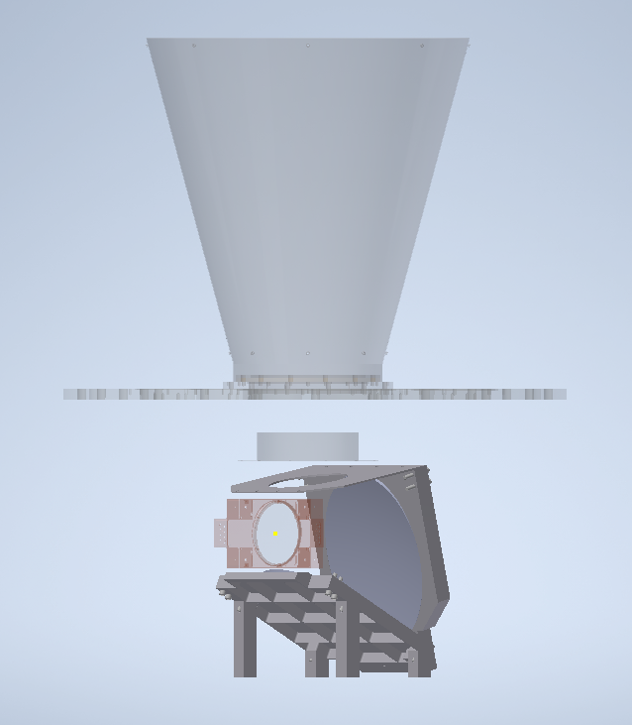
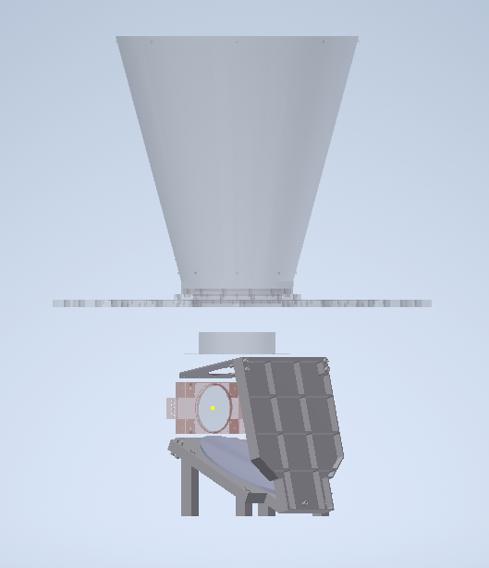

Slide 45
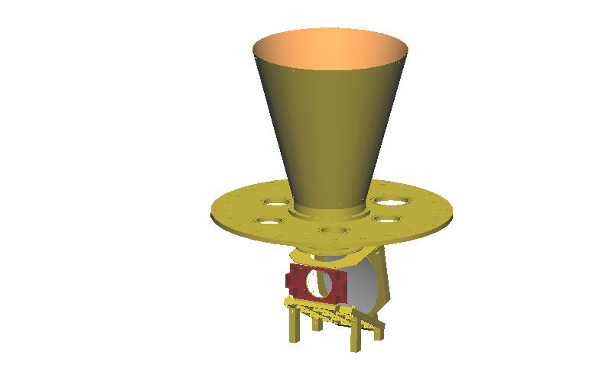
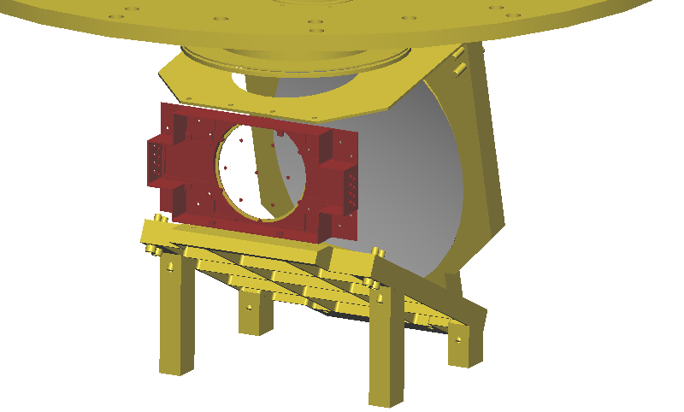
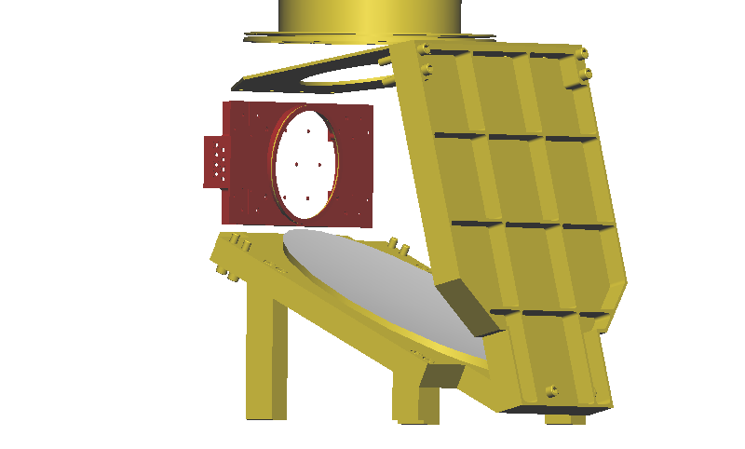

Slide 46
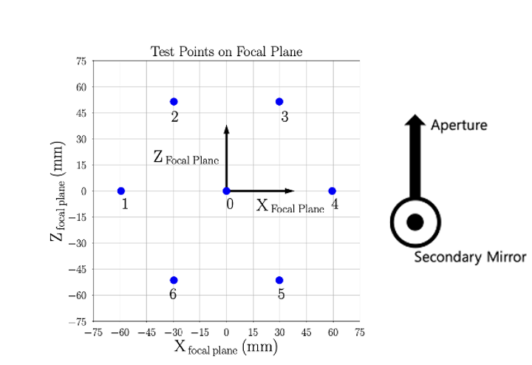
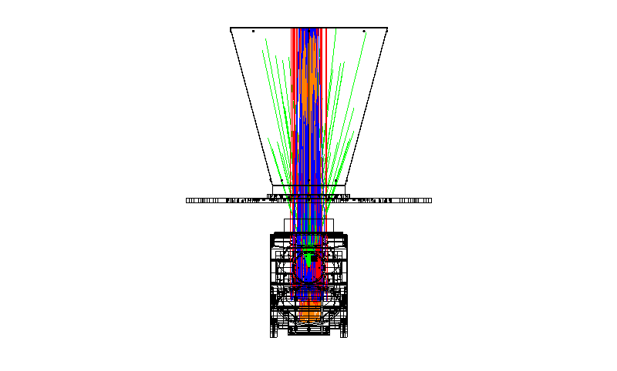
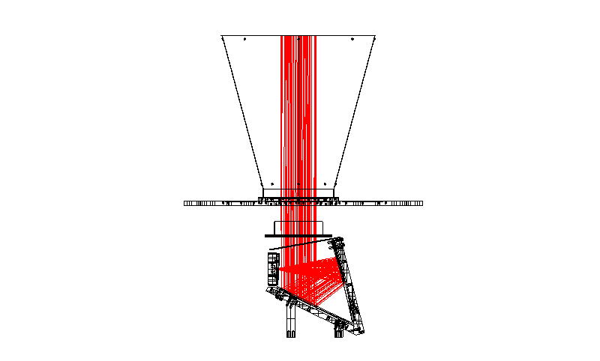
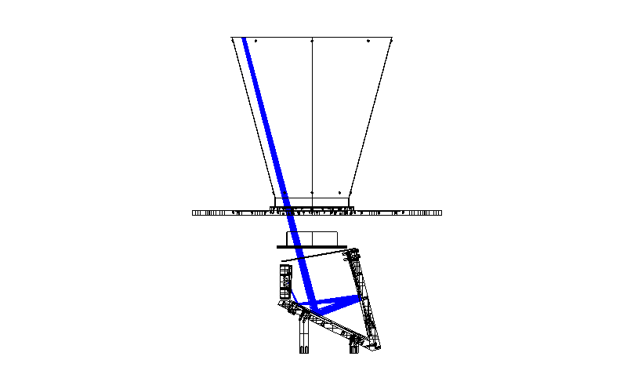

Detector 0
Main beam
spillover
from the sky
direct and spillover
from the baffle

Slide 47




Detector 1
Does not exist.
Main beam
spillover
from the sky
direct and spillover
from the baffle

Slide 48




Detector 2
Does not exist.
Main beam
spillover
from the sky
direct and spillover
from the baffle

Slide 49




Detector 3
Does not exist.
Main beam
spillover
from the sky
direct and spillover
from the baffle

Slide 50




Detector 4
Does not exist.
Main beam
spillover
from the sky
direct and spillover
from the baffle

Slide 51





Detector 5
Main beam
spillover
from the sky
direct and spillover
from the baffle

Slide 52




Detector 6
Main beam
spillover
from the sky
direct and spillover
from the baffle

Slide 53


Slide 54




detector0
detector1
detector2
detector5

Slide 55


300K ピーク波長は10μm

